Slide 1
“PROGRAMANDO PALESTRAS NA U.R.E”
8ª URE

Slide 2
...o Espiritismo nos solicita uma espécie permanente de caridade – a caridade da sua própria divulgação.
Emmanuel/Francisco Cândido Xavier - Estude e viva, cap. 40

Slide 3
1- Reuniões mensais administrativas com a participação da maioria das Casas Espíritas através de seus coordenadores
C.S.E./ D.i.J./ E.D.E./ A.P.S.E./Unificação Exp.
Ações muito importantes
2- Mesas Redondas

Slide 4
ESCOLHA DOS PALESTRANTES
Diretora de Eventos
Ligado(a) ao movimento espírita
Atuante na Casa Espírita que frequenta
Estudioso(a)
Desinibido(a)
Bom Relacionamento
Comunicativo(a)

Slide 5
ESCOLHA
Princípios doutrinários
Palestras na Web
Ligado ao movimento espírita
( Federação)
Atuante na Casa Espírita frequentador/ trabalhador
Estudioso
Nas reuniões trocamos experiências sobre palestras já assistidas e palestrantes
Assiste algumas palestras em conjunto com Conselheiro da FEP

Slide 6
Contato
Detalhes a acertar
Pede ao palestrante as datas que ele(a) tem disponível
Pede ao palestrante os temas que ele tem preparado
Se tem disponibilidade para uma JORNADA ESPÍRITA ( Sexta /Sábado /Domingo)
Verifica nas datas disponíveis os meios de transporte e valores/se quer que compre a passagem
Verificar se há alguma restrição alimentar /se quer dormir em hotel /

Slide 7
ONDE SERÃO AS PALESTRAS/SEMINÁRIOS/ MINISSEMINÁRIOS
Em Reunião administrativa da URE Casas manifestam preferências por datas
Casas com datas comemorativas terão a preferência (aniversário de fundação, por ex, ou aniversário do Patrono)
Escolher cidades próximas de forma que se possa fazer um itinerário
Verificar a possibilidade da casa dividir despesas

Slide 8
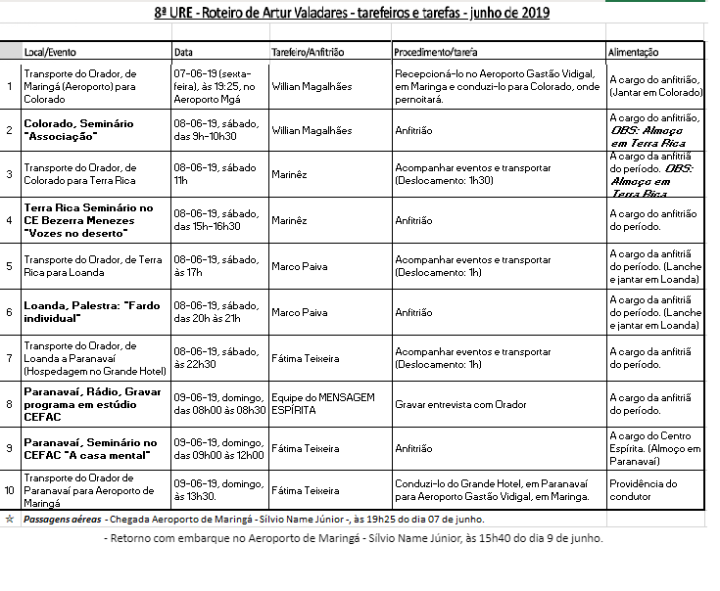
Planilha

Slide 9
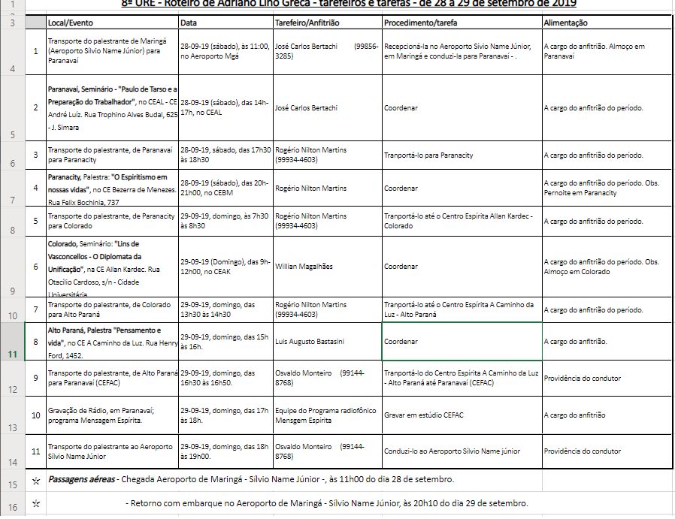

Slide 10
Aprovação da planilha pelo Orador

Slide 11
Casas +URE
DESPESAS
*VIAGEM / TRANSLADO
*ESTADIA ( HOSPEDAGEM E ALIMENTAÇÃO)
*PROPAGANDA

Slide 12
Detalhes
Se possível hospedá-lo(a) em Hotel a menos que não tenha na cidade ou que ele prefira ficar na casa de algum amigo
Envolver público jovem ( apresentação e bate-papo)
Confraternização não é primordial, porém aproxima o Orador da Casa
Perguntar se houve alguma despesa extra ( translado até aeroporto/ estacionamento no aeroporto)
Cidades pequenas não são empecilho

